Slide 1

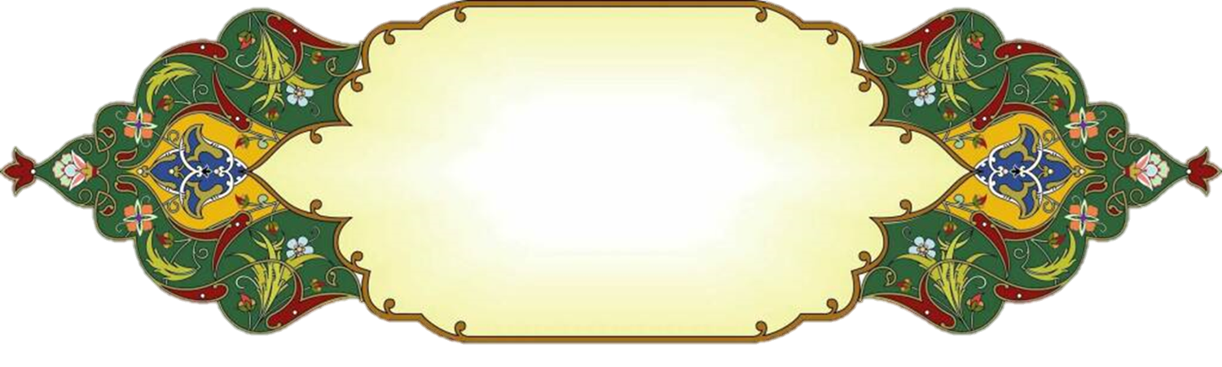
МУНИЦИПАЛЬНОЕ БЮДЖЕТНОЕ ДОШКОЛЬНОЕ ОБРАЗОВАТЕЛЬНОЕ УЧРЕЖДЕНИЕ «ДЕТСКИЙ САД «БЕРЁЗКА» С.УРОЖАЙНОЕ»
СИМФЕРОПОЛЬСКОГО РАЙОНА РЕСПУБЛИКИ КРЫМ
Методика использования крымскотатарских народных игр при организации учебно-воспитательного процесса с дошкольниками групп с изучением русского и крымскотатарского языка
Подготовила: воспитатель
первой квалификационной категории,
Хайтазова Надие Рифатовна

Slide 2

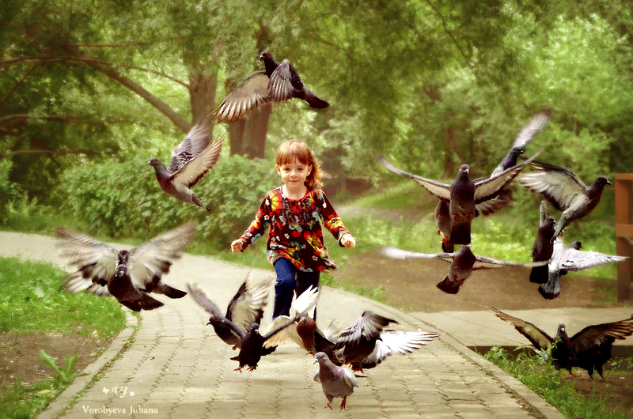
«Маленькие дети…играют, как птица поёт»
Н.К. Крупская

Slide 3

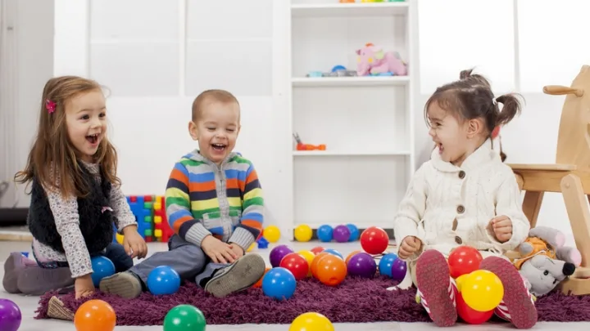
Нет в мире детей, которые бы не играли.
Игра для них-жизненная потребность,
средство всестороннего развития.
Игра доставляет детям удовольствие и радость!

Slide 4

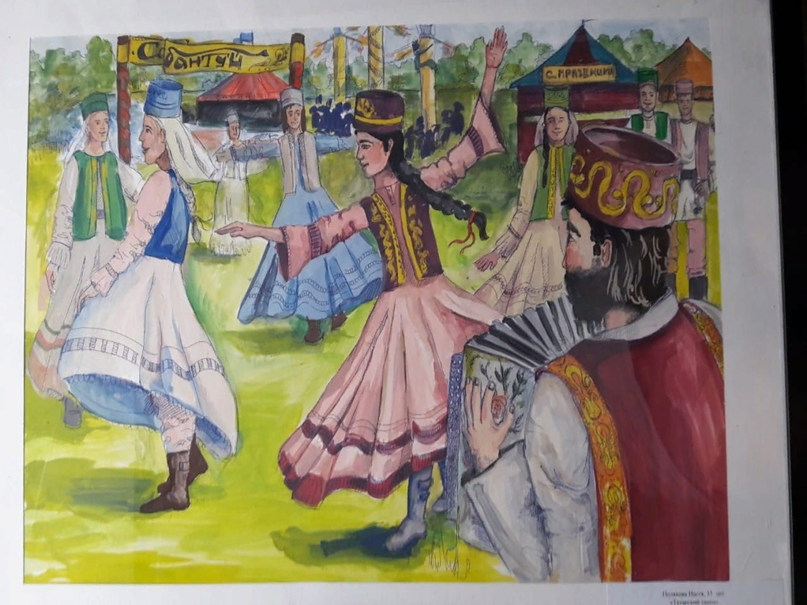
НАРОДНЫЕ ИГРЫ
передают подрастающему поколению традиции, менталитет народа
помогают малышам понять окружающий мир
доносят до нас символическую информацию о прошлом
развивают
воображение
и творческие
наклонности

Slide 5

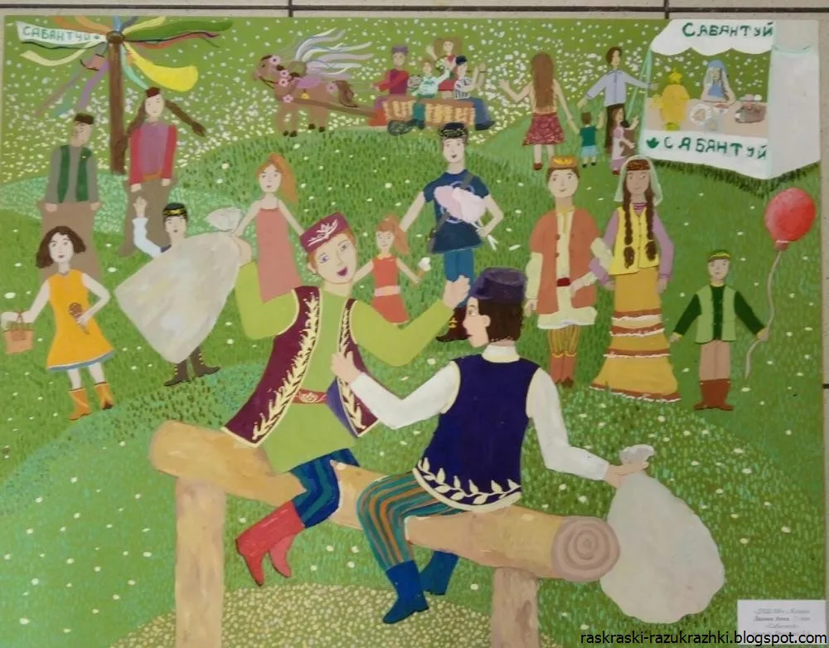
«Игра — это не только забава, играя, дети познают мир»
И. Гаспринский

Slide 6

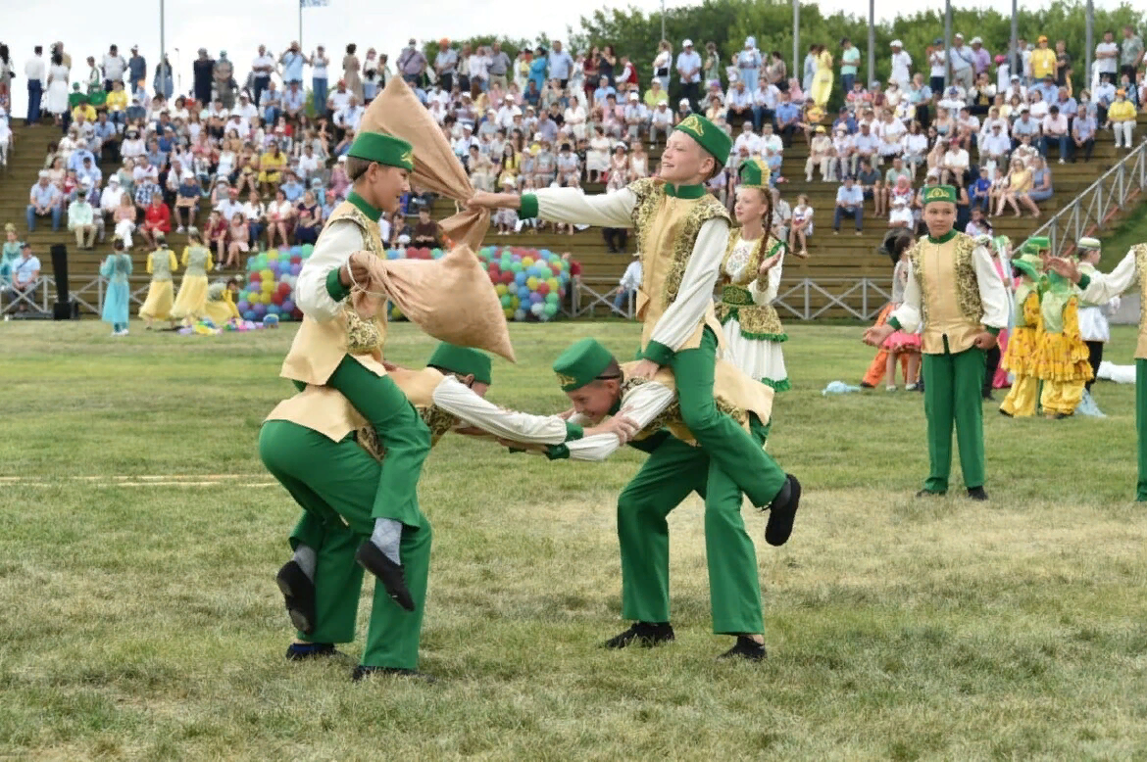
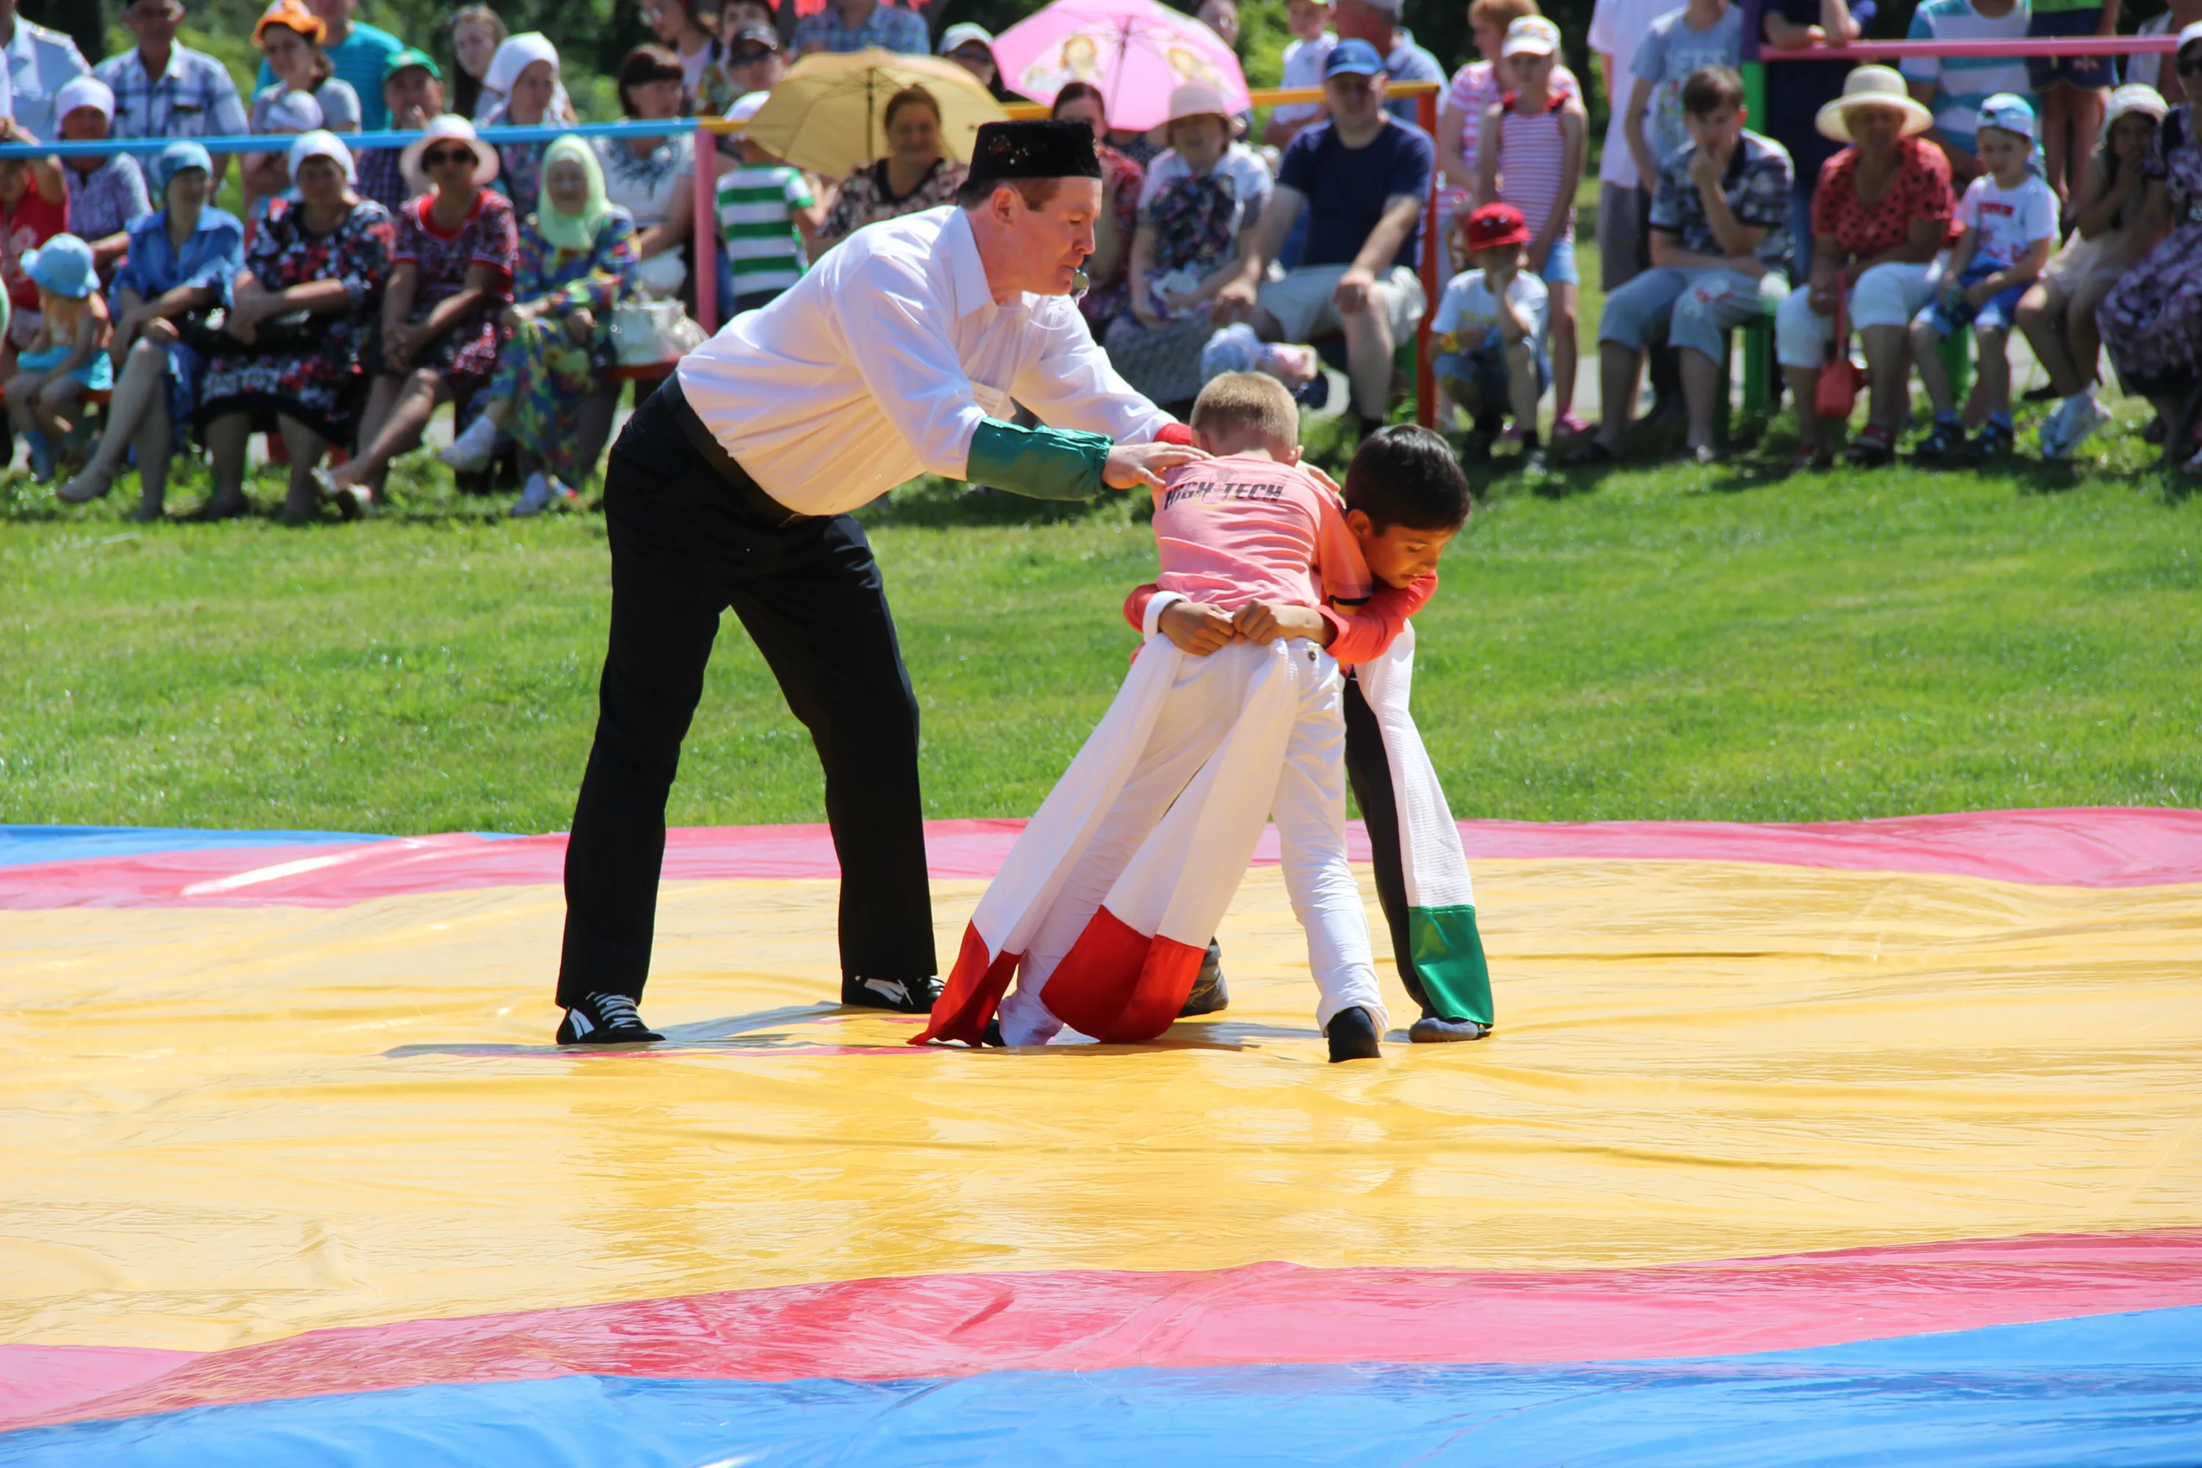
В прошлом ни одно событие общественного значения не проходило без игр и спортивных состязаний
Большое воспитательное значение имели игры с соревнованиями

Slide 7
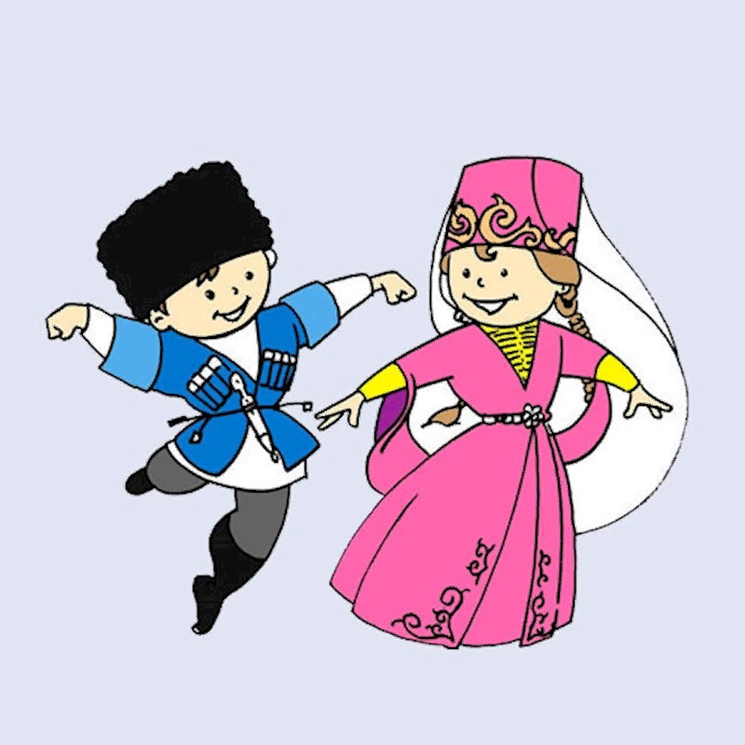
Факторы, которые необходимо
учитывать при организации и выборе игр:
возраст играющих;
место для проведения игр;
количество участников игры;
наличие инвентаря для игр.

Slide 8
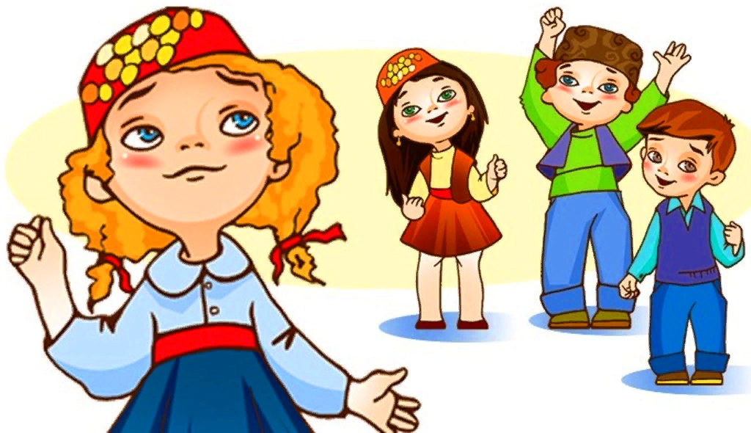
Цель использования народных игр при организации воспитательно-образовательного процесса в билингвальных и крымскотатарских группах:
формирование социальных навыков толерантного поведения,
интереса к окружающим людям и их культурным традициям, готовности воспринимать позитивный социальный опыт

Slide 9
ИСПОЛЬЗОВАНИЕ НАРОДНЫХ ИГР ПРИ ОРГАНИЗАЦИИ ВОСПИТАТЕЛЬНО-ОБРАЗОВАТЕЛЬНОГО ПРОЦЕССА В БИЛИНГВАЛЬНЫХ И КРЫМСКОТАТАРСКИХ ГРУППАХ
ЗАДАЧИ:
обеспечить возможности для удовлетворения в игре социальных, познавательных и эстетических потребностей детей;
создавать развивающую предметно - игровую среду, содержащую в себе характерные элементы культур людей, проживающих в Крыму;
расширить представления детей о Крыме, его природе, людях;
способствовать возникновению в играх дружеских партнерских взаимоотношений и игровых объединений по интересам, учить детей самостоятельно договариваться друг с другом, распределять роли, самим в этически приемлемой форме разрешать конфликтные ситуации;
создавать условия для формирования половой идентификации и национальной идентичности каждого ребенка.

Slide 10
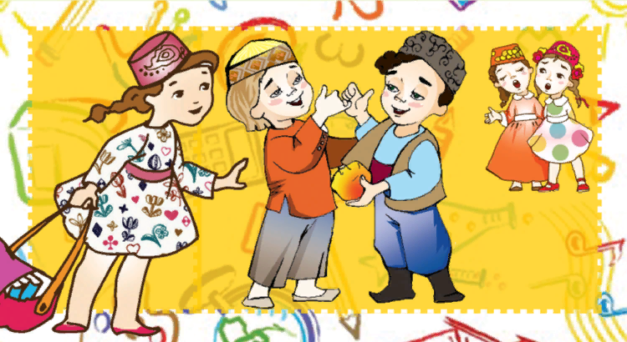
Через овладение словами-знаками происходит
усвоение детьми национальной культуры
Народная игра в дошкольном образовании имеет многоаспектное развивающее-воспитательное воздействие

Slide 11
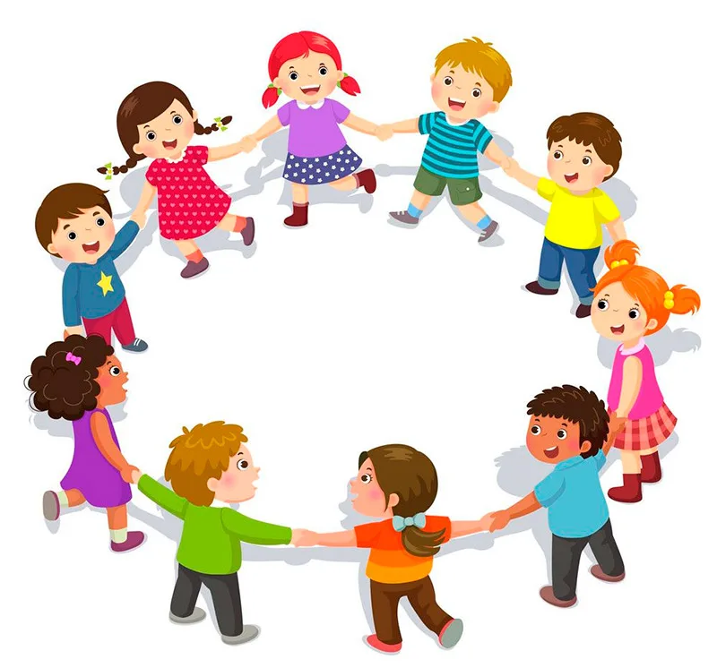
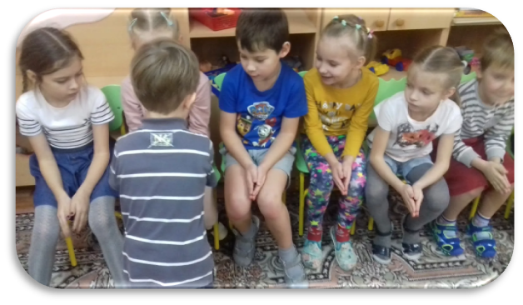
УСЛОВНАЯ КЛАССИФИКАЦИЯ
КРЫМСКОТАТАРСКИХ НАРОДНЫХ ИГР
ХОРОВОДНЫЕ ИГРЫ
«Зайчик»/«Тавшанчык»
ИГРЫ НА РАЗВИТИЕ СЕНСОРНЫХ СПОСОБНОСТЕЙ
«Игра в ладони»/
«Авуч оюну»

Slide 12
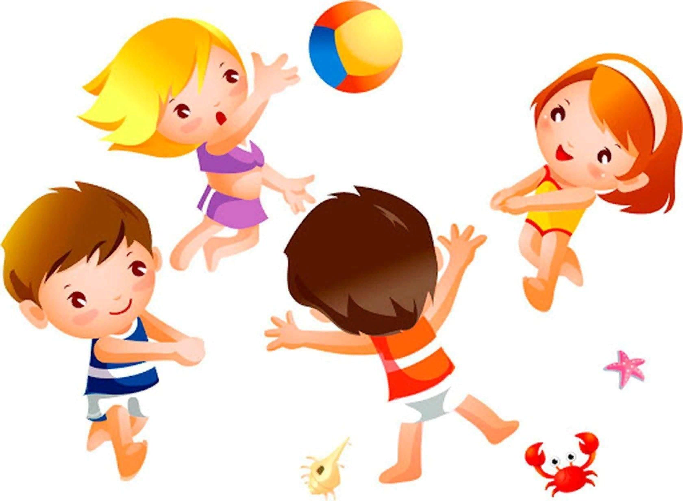
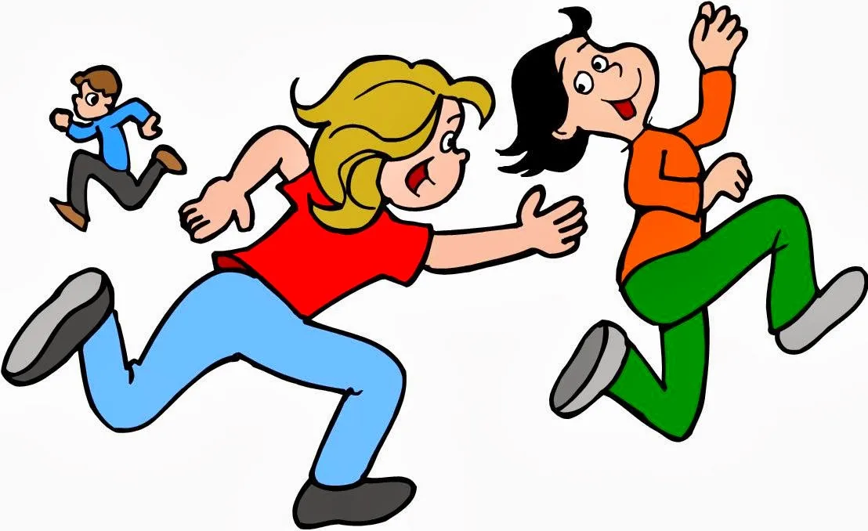
УСЛОВНАЯ КЛАССИФИКАЦИЯ
КРЫМСКОТАТАРСКИХ НАРОДНЫХ ИГР
ПОДВИЖНЫЕ ИГРЫ
«Игра с мячом»/«Топ оюны»
«Догонялки»/«Къувалама»
В подвижных играх много шуток, соревновательного задора; часто они сопровождаются заманчивыми и любимыми считалками и жеребьевками

Slide 13
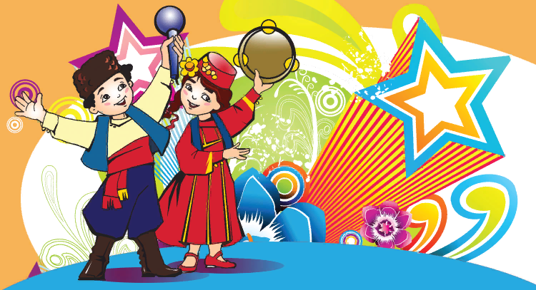
Крымскотатарские народные игры
не должны быть забыты!
Они дадут положительные результаты тогда,
когда исполнят своё главное назначение –
доставят детям удовольствие и радость,
а не будут учебным занятием!

Slide 14
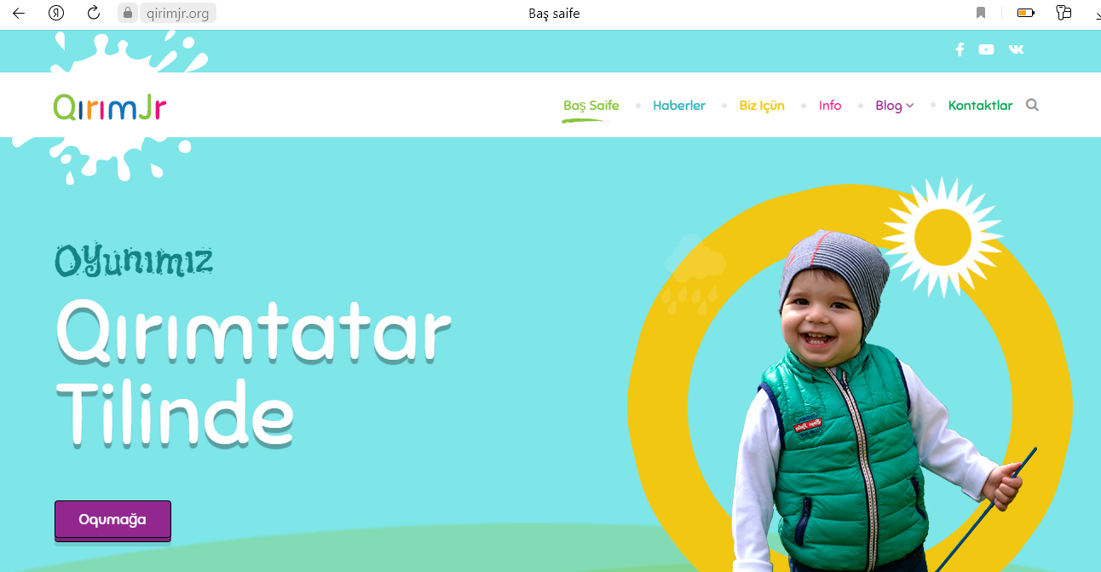
https://qirimjr.org

Slide 15
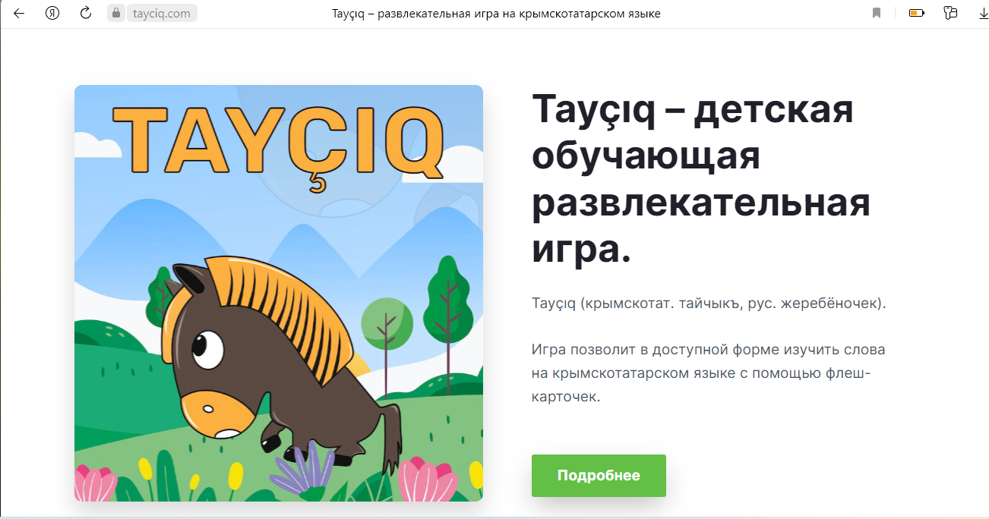
https://tayciq.com

Slide 16

Спасибо за внимание!
Удачи!

